Slide 1
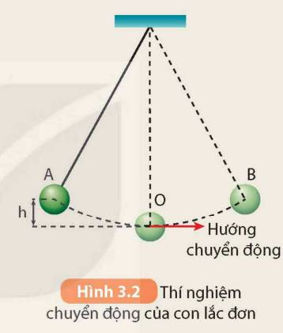
BÀI 2: ĐỘNG NĂNG – THẾ NĂNG
Khi vật đi từ vị trí cao nhất tới vị trí thấp nhất thì tốc độ của vật thay đổi như thế nào?

Slide 2
I. Động năng
https://www.youtube.com/watch?v=c2NtBdC8TIc
https://www.youtube.com/watch?v=PMaMxBfM3BA
https://www.youtube.com/watch?v=7cXoycKmdeA

Slide 3
PHIẾU HỌC TẬP SỐ 1
- Động năng là gì?
- Mô tả hiện tượng xảy ra khi các quả bóng chuyển động xuống đập vào hộp gỗ (b) Trả lời câu hỏi:
+ Ban đầu, nếu cùng đặt ở vị trí (1), lực tác dụng của quả bóng bi–a hay quả bóng golf tác dụng vào hộp gỗ lớn hơn?
+ Lực do quả bóng bi–a tác dụng lên hộp gỗ khi ban đầu đặt nó ở vị trí (1) hay vị trí (2) lớn hơn?
- Năng lượng đặc trưng cho khả năng tác dụng lực. Từ kết quả thí nghiệm, hãy cho biết động năng của một vật phụ thuộc vào yếu tố nào?
- Viết công thức tính động năng.

Slide 4

BÀI 2: ĐỘNG NĂNG – THẾ NĂNG
I. Động năng:
- Động năng là năng lượng vật có được do chuyển động.
- Động năng phụ thuộc vào khối lượng và tốc độ của vật.
- Biểu thức tính động năng của vật:
Trong đó:
m là khối lượng của vật (kg) .
v là tốc độ của vật (m/s).
W_{đ} là động năng của vật (J) .

Slide 5
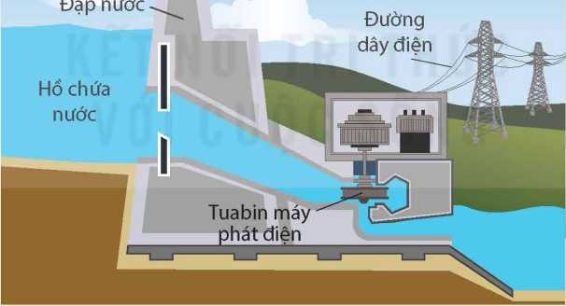
Quan sát Hình 2.3–SGK/tr.23;
- Mô tả nguyên lí hoạt động của đập thuỷ điện.
- Hãy giải thích vì sao để khai thác được tối đa thế năng của nước trong hồ chứa, người ta thường bố trí sao cho vị trí đặt máy phát càng thấp so với mực nước hồ chứa.
- Nêu biểu thức của thế năng.

Slide 6
BÀI 2: ĐỘNG NĂNG – THẾ NĂNG
II. Thế năng:
- Thế năng trọng trường (gọi tắt là thế năng) là năng lượng của một vật khi nó ở một độ cao nhất định so với mặt đất hoặc so với một vật được chọn làm gốc để tính độ cao.
- Biểu thức tính thế năng trọng trường của vật:
trong đó:
P là trọng lượng của vật (N).
h là độ cao của vật so với vị trí chọn làm gốc thế năng (m). W_{t} là thế năng trọng trường (J) .

Slide 7
LUYỆN TẬP
+ Bài 1 (SGK/tr.16)
Áp dụng công thức: W_{đ} = ¹₂m.v²
Suy ra: động năng của xe ô tô tăng gấp 4 lần khi tốc độ xe tăng gấp đôi.
+ Bài 2 (SGK/tr.16)
W_{đ} = ¹₂m.v² = ¹₂.0,45.10² = 22,5 J
+ Bài 2 (SGK/tr.17)
Độ cao của vật so với mốc tính thế năng:
h₁ = 1,4 m Thế năng của vật:
W_{t} = P.h₁ = 500.1,4 = 700 J
Độ cao của vật so với mốc tính thế năng:
h₂ = 20 + 1,4 = 21,4 m Thế năng của vật:
W_{t} = P.h₁ = 500.21,4 = 10 700 J

